Slide 1
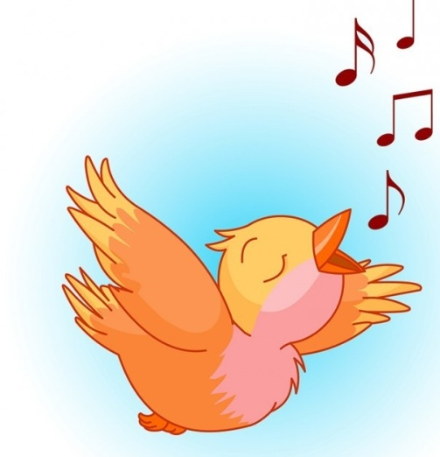
Звуковая гимнастика для малышей

Slide 2
Дети прекрасно умеют подражать и делать это они начинают очень рано.
На первых порах произнесение разных звуков очень важно. Это и первые артикуляционные упражнения, и прекрасно развивает речевой (фонетический) слух. Начиная заниматься, обратите внимание на картинку (Это маленькие птенчики. Они широко открывают клювики – кушать хотят), прочитайте министишки и произнесите звукоподражание.
Старайтесь произносить звуки утрированно: широко открывая рот, вытягивая губы и т. д., чтобы ребенок не только слышал, но и видел, чем один звук отличается от другого. Только делать это нужно с чувством и на разные голоса. А потом попросите ребёнка повторить («Как кричат птенчики?..» ).
Эти простые упражнения помогут вашему ребёнку избежать возможные речевые проблемы, или, на ранней стадии помогут выявить нарушения, требующие помощи специалистов.
Эти упражнения могут быть полезными и для детей, которые никак не могут разговориться.

Slide 3
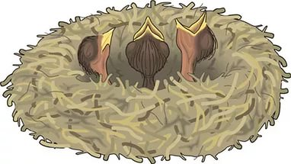
Птенчики в гнёздышке сидят
Клювик открывают, кушать хотят.
И громко-громко кричат: «А-А-А-А..»
(Широко откройте рот и отрывисто произносите звук А).

Slide 4
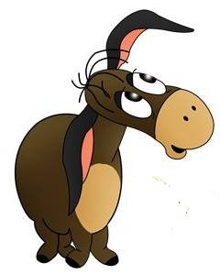
Ослик выглянул в окно и воскликнул: О-О-О-О…!
(Округлите губы и потяните звук «О», губы не сжимать)

Slide 5
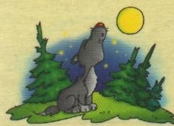
Скучно волку одному,
Воет волк наш на луну: У-У-У-У..!
(Губы вытяните дудочкой и потяните: «У-У-У-У-..)

Slide 6
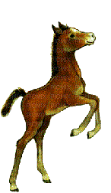
На скаку играя гривой, Скачет быстро он, красиво.
Громко ржёт он:
- И - и – го-го,
Скачу я ровно и легко!
(При произнесении звука «И – И» широко улыбнитесь, покажите зубки, язычок спрячьте за зубки. Произнести долго: «И-и-и-и (го-го)»)

Slide 7
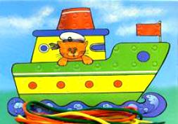
К нам плывёт пароход
Громкий звук он подаёт: «Ы-Ы-Ы-…»
(Рот приоткройте и широко улыбнитесь. Губы не напрягайте, язык отодвиньте за нижние зубы, с напряжением произносите: «Ы-Ы-Ы-Ы-…»)

Slide 8
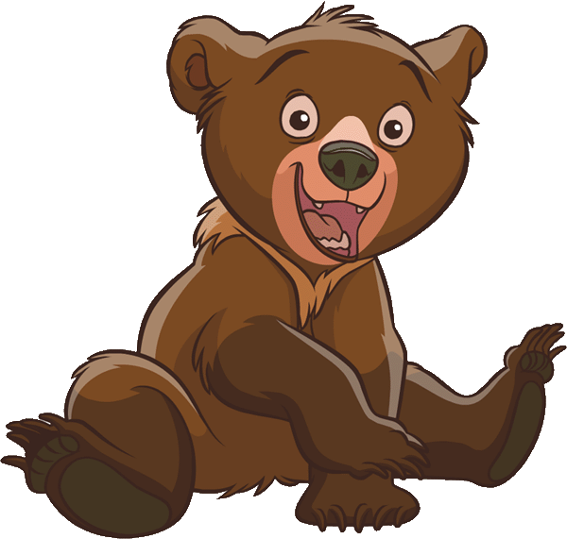
Мишенька в лесу живёт
Толстым голосом ревёт: Э-Э-Э-Э-…
(Губы слегка раскройте и растяните в стороны. Широкий язык лежит, кончик языка касается нижних зубов.
С напряжением произнесите: «Э-Э-Э-Э-..»)

Slide 9
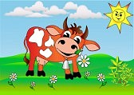
Вот корова на лугу
Ест зелёную траву
И довольна очень:
- М-м-м-му-у-у!
( Губы сжаты и напряжены, язычок лежит на донышке, воздух проходит через нос).

Slide 10
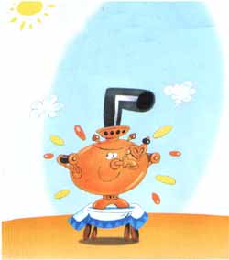
Самовар стоит
Пар выходит и пыхтит
Самовар уже кипит: П-П-П-..
(Звук «П» образуется путём смыкания верхних и нижних губ с последующим резким размыканием без голоса).

Slide 11
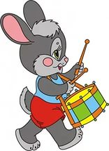
Зайка барабан нашёл
Зайка по лесу пошёл.
Зайка весело идёт
Громко в барабан он бьёт: Б-Б-Б-Б-..
(Губы сомкнуты и размыкаются под напором выдыхаемого воздуха. Звук произносится с голосом. Если звук не получается или слабый, предложите ребёнку надуть щёчки, приложите свой палец горизонтально под нижнюю губу и двигайте им вверх — вниз, производя попеременное смыкание и размыкание губ.).

Slide 12
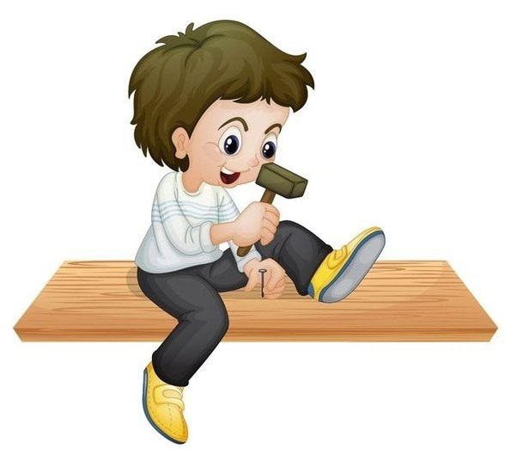
Том строит дом
И стучит молотком: Т-Т-Т-Т-..
(Кончик языка прижат к верхним зубам. Под напором выдыхаемого воздуха язык отрывается от зубов: «Т-Т-Т-». .Кончик языка находится между зубами и показываться не должен.).

Slide 13
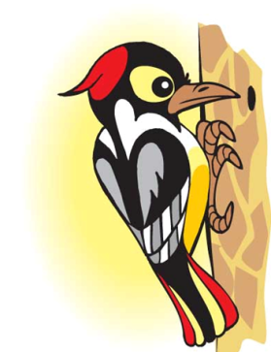
Дятел на дубу сидит
День и ночь он дуб долбит: Д-Д-Д-Д-Д-…
(Кончик языка прижат к верхним зубам. Под напором выдыхаемого воздуха с голосом язык отрывается от зубов: «Д-д-д..»)

Slide 14
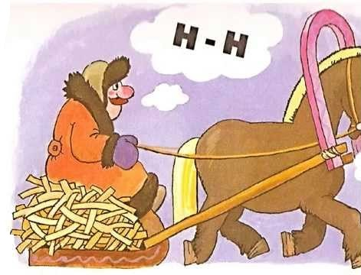
Едет, едет на санях
Дедушка Вано
Погоняет лошадь он: Н-Н-Н-Н (О) !
(Кончик языка прижат к верхним резцам,
Размыкание происходит без взрыва).

Slide 15
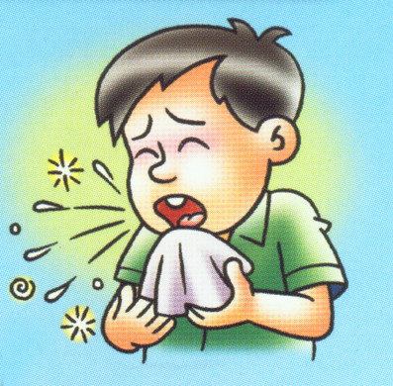
Вася заболел
Кашлял целый день: «К-К-К-К..»
(Рот откройте, язычок отодвиньте назад,
кончик языка при этом не поднимается).

Slide 16
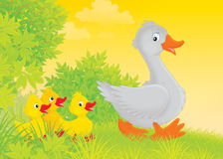
«Г-Г-Г-Г» – гусь идёт
За собой гусят ведёт
(Рот откройте, язычок отодвиньте назад,
кончик языка при этом не поднимается.
Звук произносится с голосом).

Slide 17
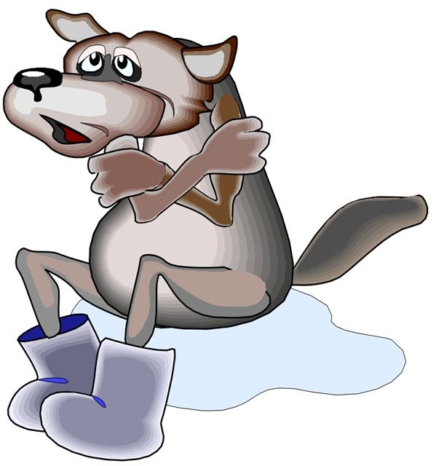
Волк замёрз,
Весь дрожит
И без голоса хрипит: Х-Х-Х-Х-..
(Рот приоткройте , кончик язычка отодвиньте от нижних резцов.
Через горлышко спокойно проходит воздушная струя).

Slide 18
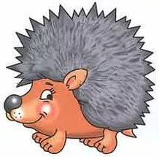
На своих коротких ножках
По тропинке ёж бежит
И всё время он фырчит: Ф-Ф-Ф-Ф-…
(Нижняя губа немного втянута и прижата к верхним зубам, образуя с ними плоскую щель. Выдувать воздух небольшими порциями: ф-ф-ф-..)

Slide 19
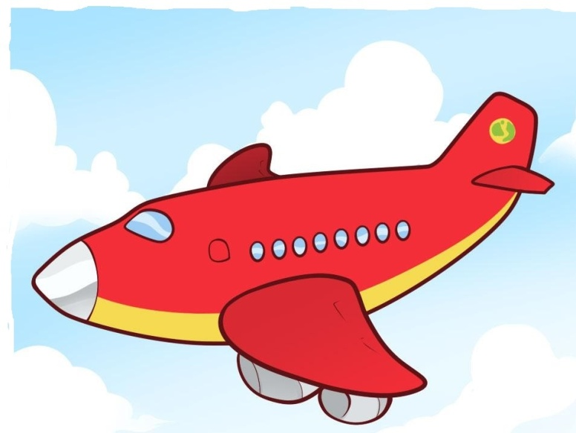
Самолёт летит и мотор его гудит: «В-В-В-В-..»
(Артикуляция такая же, как и у звука Ф, но при выдувании воздуха добавляется голос. Произносить звук «В» длительно, на одном выдохе).

Slide 20
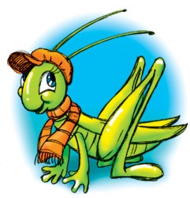
В уголочке свист стоит
Маленький сверчок свистит: С-С-С-С-..
( Кончик языка упирается в нижние передние зубы. Между зубками его быть не должно).

Slide 21
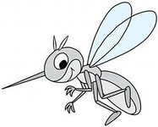
Дарики-сударики –
Звенят вокруг комарики: З-З-З-З-..
( Кончик языка упирается в нижние передние зубы.
Воздух идёт по середине языка. Между зубками его быть не должно. Звук произносится с голосом.).

Slide 22
Желаю удачи!

